Slide 1
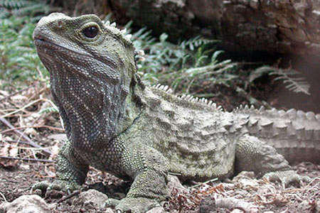
Гатерія
Ряд : Дзьобоголові

Slide 2
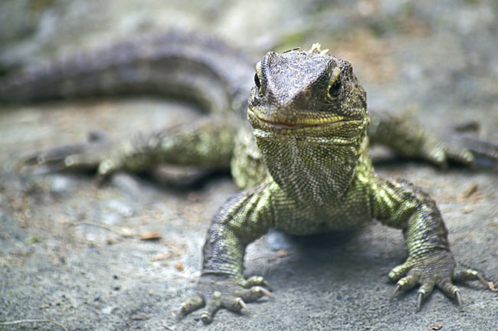
Гате́рія або туата́ра — єдина представниця розповсюджених у давні часи дзьобоголових рептилій — тварини проіснували майже 200 млн років без істотних змін будови (реліктовий вид).
До 1989 року вважалося, що існує тільки один вид цих рептилій, однак професор університету Вікторія (Веллінгтон) Чарльз Догерті відкрив, что насправді їх два — гатерія (Sphenodon punctatus) і туатара острова Бразер (Sphenodon guntheri). Гатерія досягає довжини 1 метра. Її масивне тіло від голови до хвоста вкрите гребенем. Тому туземці Нової Зеландії ще називають ящірку туатара, що означає «шипоносна». Ареал розповсюдження охоплює 13 невеликих скелястих островів в затоці Пленті. Раніше зустрічалась по всій Новій Зеландії але була винищена завезеними хижаками.

Slide 3
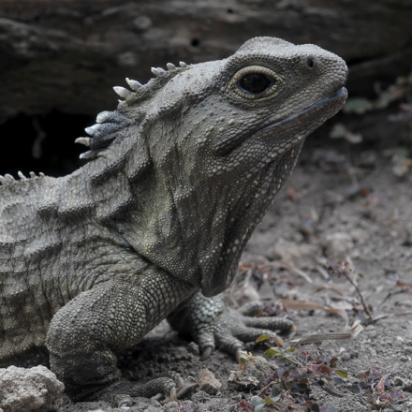
Гатерія — нічна істота, що виповзає з нори, коли температура спаде до 10 градусів за Цельсієм. З настанням ранку дивний орган — «третє», або тім'яне око, — реєструє освітлення і підвищення температури. Таким чином гатерії одержують сигнал, що пора ховатись у нору. Живе 100—200 років. Малята народжуються з яєць через 15 місяців. Живиться комахами,жуками,павуками, дрібними ящірками,іноді поїдає яйця морських птахів.

Slide 4
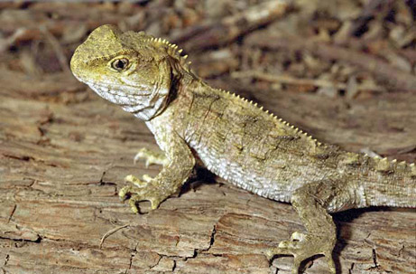
За зовнішнім виглядом гатерії подібні на ящірок. Голова покрита дрібними лусочками, решта тіла дрібними, перемішаними з більш великими. На шиї, спині і хвості тягнеться гребінь з шипів, переривчастий в плечовій і крижової області; нижня сторона покрита чотирикутними щитками, що утворюють поперечні ряди. Довгий хвіст стислий з боків і має в розрізі трикутну форму; як у ящірок, він легко відривається і виростає знову. Сильні кінцівки забезпечені 5 пальцями, з'єднаними при підставі шкірою і збройними тупими кігтями. Барабанна перетинка вкрита шкірою. Гатерія звичайно не перевищує півметра, але може, за деякими свідченнями, досягати 2,6 м. Колір її тьмяний оливково-зелений, з білими і жовтими цятками, знизу білуватий; шипи на тілі - жовтого, на хвості бурого кольору. Спосіб життя маловідомий. У теплі дні гатерія дуже часто виходить зі свого підземного укриття і вигрівається на сонечку.

Slide 5
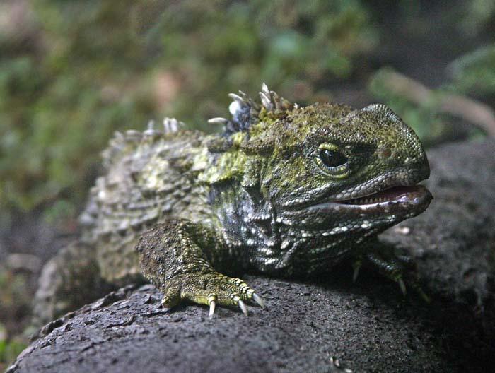
Спаровування гатерій відбувається в січні. Самці в цей час енергійно захищають свої індивідуальні ділянки. Щоб справити належне враження на суперників і партнерку, вони піднімають гребінь і шипи на спині. Якщо гатерії загрожує небезпека, вона також „нащетинюється". У шлюбний період самці запекло б'ються за право злучатися з самкою. Нерідко вони завдають один одному серйозних ушкоджень. Через певний час, приблизно в жовтні-грудні, самка відкладає в ямку 6-15 яєць. Вона охороняє кладку від інших самок й стежить, щоб вони не поклали туди свої яйця. Ямка знаходиться на відкритому місці, яке добре прогрівається променями сонця. Розвиток яєць продовжується приблизно 12-15 місяців. Перед вилупленням на голові у дитинчат виростає твердий роговий зуб, яким вони пробивають м'яку шкаралупу яйця.
Подальший їхній ріст та розвиток - також дуже тривалий процес. Гатерії живуть дуже довго. Вони стають статево-зрілими в 20 років.

Slide 6
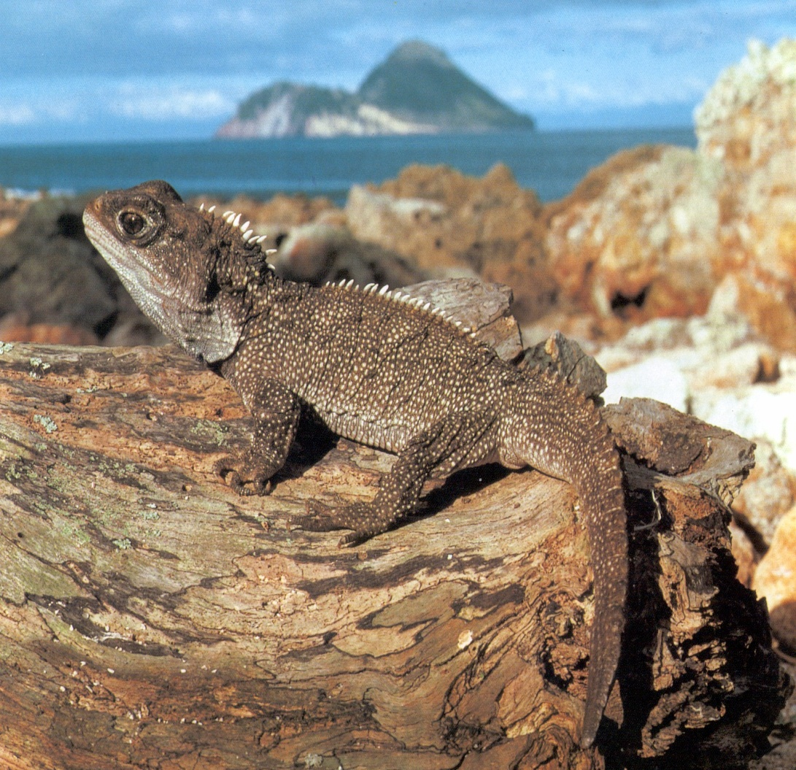
Гатерія – найбільш холодостійка ящірка.Активна навіть за температури +6 градусів.Її життя в деякій мірі пов`язане з водою, добре плаває.
Усі життєві процеси у гатерій заповільнені.Ось як у диханні - між двома видихами зазвичай проходить близько 7 сек, але туатара може залишатися живою, не зробивши жодного вдоху протягом години.
Наступна особливість Гатерій полягає в її спільному проживанні на островах з птахами. Плазуни селяться в їх гніздах, чим викликають незадоволеність птахів. Спочатку вважалося, що вони можуть мирно і дружньо існувати один з одним, але виявилося, що часом Гатерії розоряють їхні гнізда в період розмноження.

Slide 7
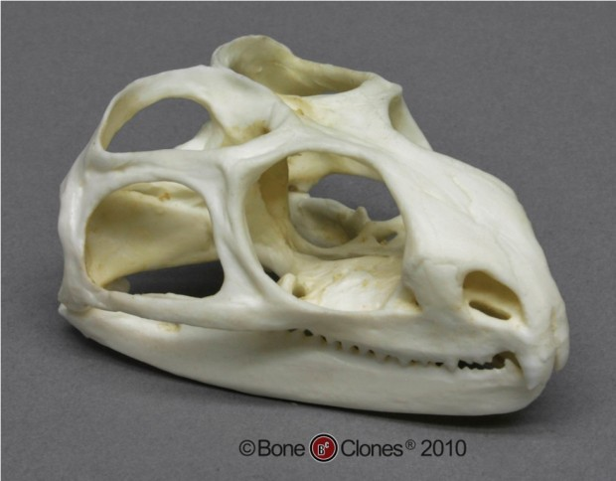
Єдиний вид дзьобоголових, що зберігся до сьогоднішнього дня, - це гатерія. Ніхто не знає точно, чому ці ящірки так несподівано зникли й чому гатерія вижила саме на території Нової Зеландії. На перший погляд гатерія нагадує звичайних ящірок.
Проте гатерія відрізняється формою голови, особливо верхньої щелепи, яка вигнута у формі дзьоба. Подібна будова черепа була притаманна стародавнім плазунам, предкам сучасних змій та ящірок. На верхівці голови гатерія має тім'яне око, безпосередньо сполучене із мозком, яке реєструє інтенсивність променів світла.
Кількість видів скорочується через завезення на острів собак та щурів, які розкопують нори гатерій.
Для збереження цього виду існує всього декілька зоопарків.Гатерія занесена до Міжнародної Червоної книги.

Slide 8
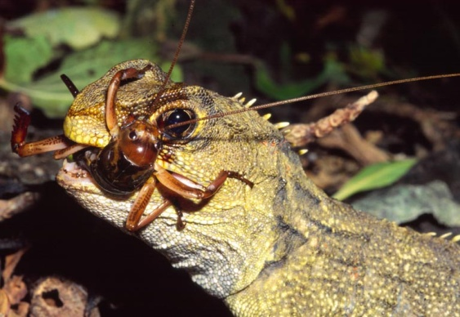
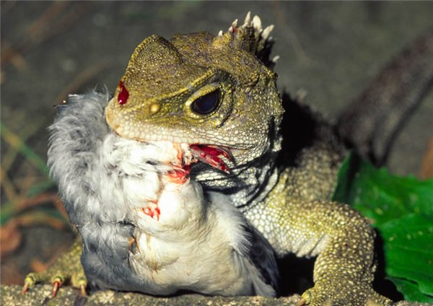
Гатерія - хижаК

Slide 9
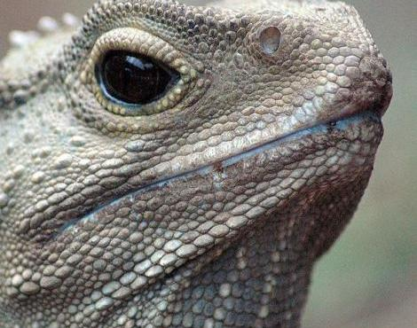
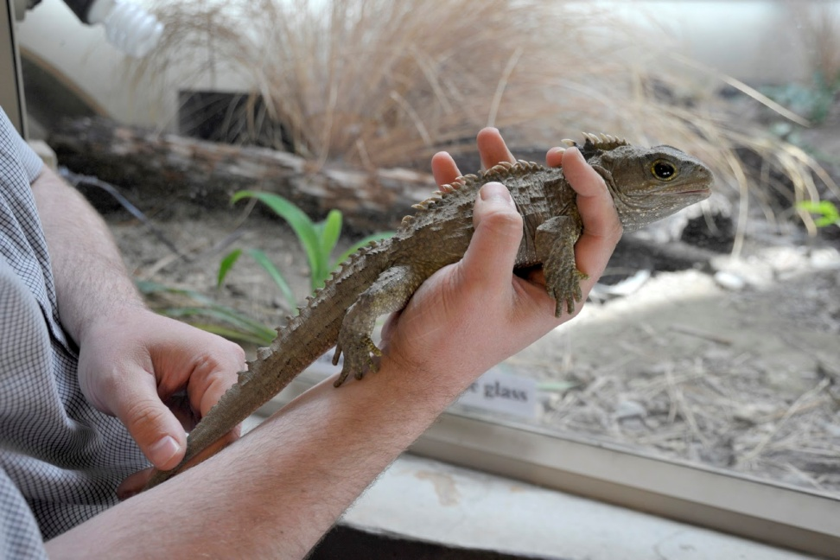
Дякую за увагу!

